Slide 1
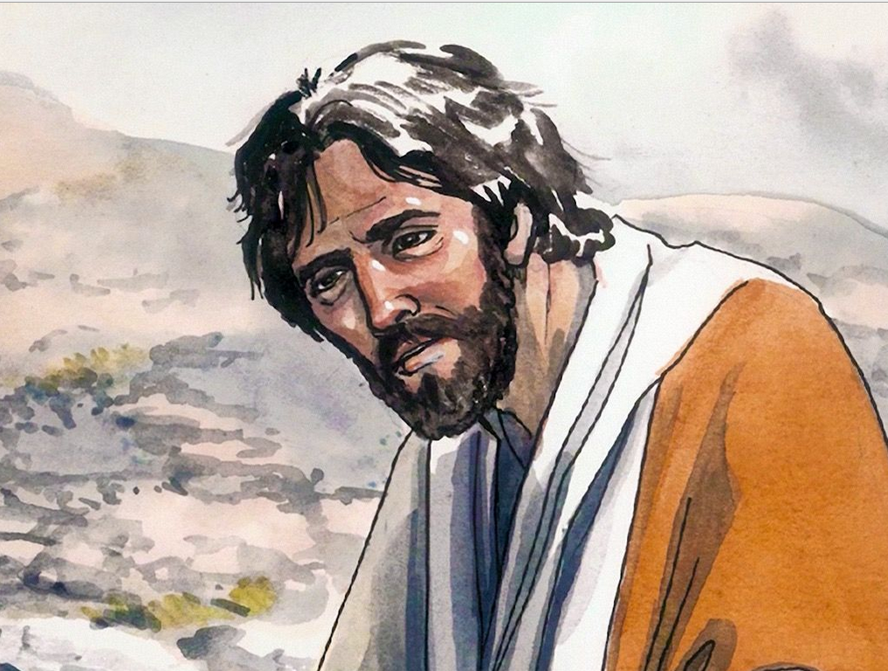
Matteüs 4: 1-11
Jezus ging naar de woestijn.
Hij was daar 40 dagen en 40 nachten,
meer dan een maand!
Jezus at al die tijd niks.
Hij had erge honger.

Slide 2
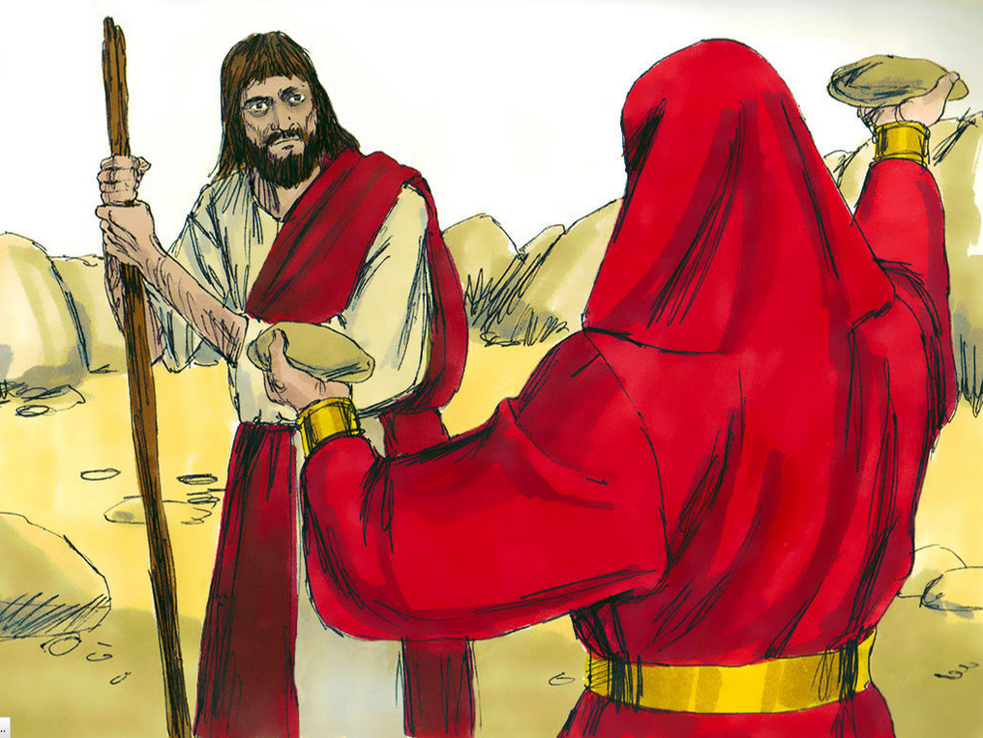
De duivel was ook in de woestijn.
Hij probeerde Jezus verkeerde dingen te laten doen.
De duivel zei tegen Jezus:
‘Jij bent de Zoon van God, dus kan je alles!
Maak van deze steen dan maar een lekker broodje.’
Jezus had erg honger, maar toch zei Hij:
‘In de Bijbel staat dat eten niet het belangrijkste is.
Het is belangrijker om naar God te luisteren.’

Slide 3
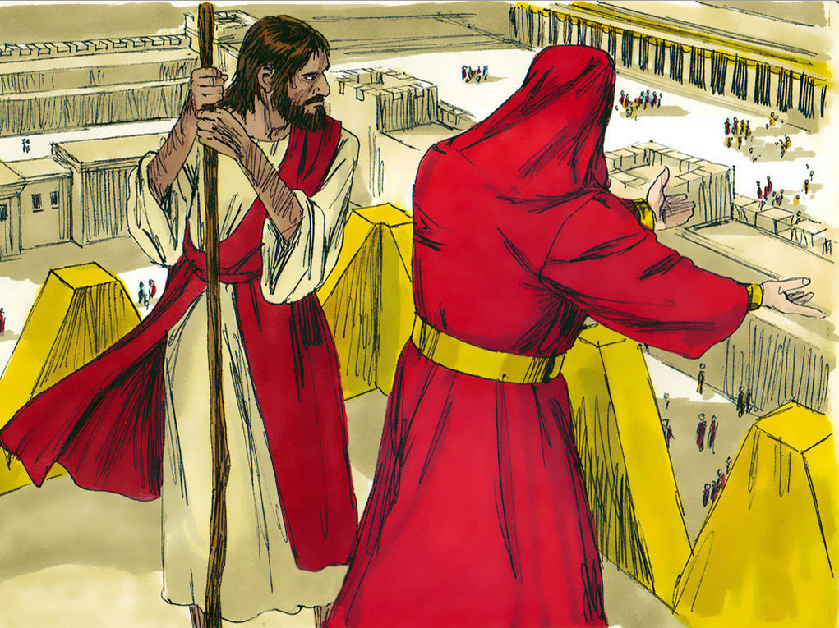
Daarna waren de duivel en Jezus in Jeruzalem.
Ze stonden op het dak van de tempel.
De duivel zei: ‘Spring maar naar beneden.
De engelen zullen je opvangen, dan zul je niet vallen.
Maar Jezus deed het niet. Hij zei tegen de duivel:
‘Je moet geen domme dingen doen en dan denken dat God je wel zal redden.’

Slide 4
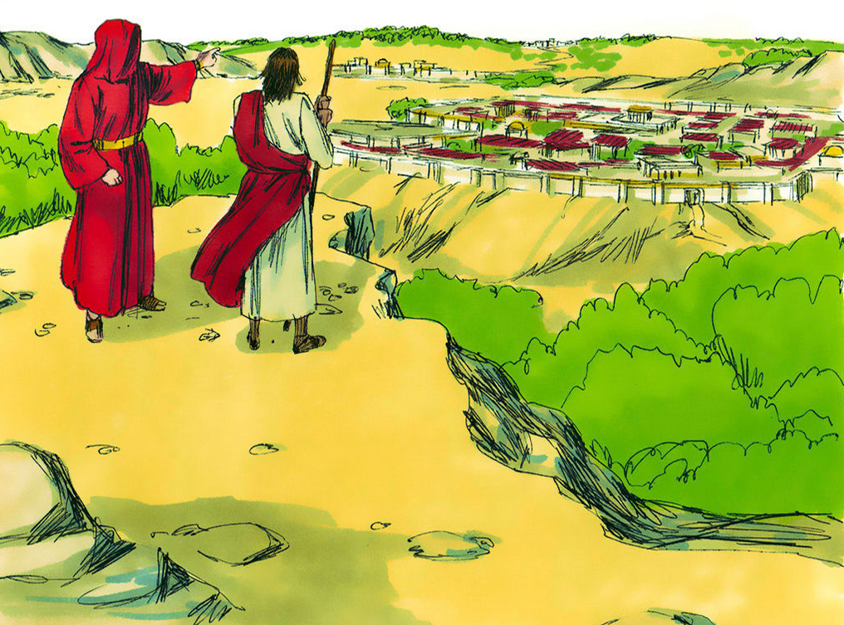
Toen probeerde de duivel Jezus nog een keer iets verkeerds te laten doen.
Ze stonden op een hoge berg.
Jezus zag alle landen van de wereld.
De duivel zei: ‘Deze landen zijn voor jou.
Jij mag er koning over zijn.’
Maar dan moet je wel voor mij knielen.’

Slide 5
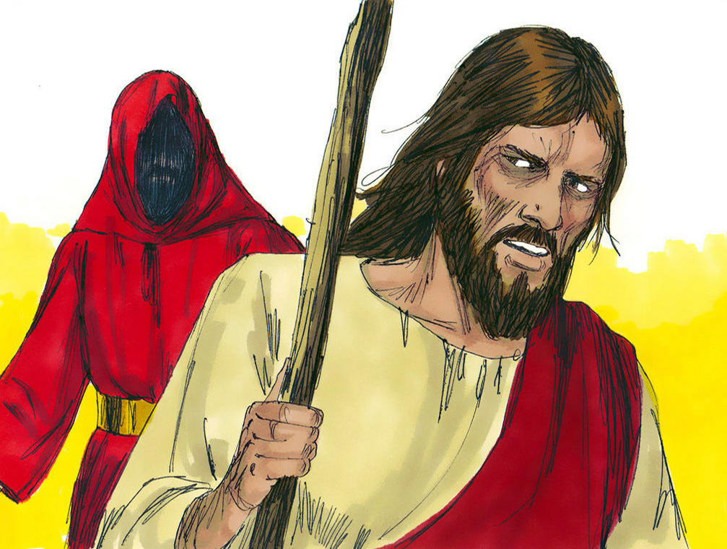
Maar Jezus zei: Nee hoor, dat zal ik zeker niet doen!
Ik hou van God, mijn Vader. Ga weg, duivel!
Ook al had Jezus erge honger, Hij deed niks verkeerds.
De duivel stopte toen. Hij ging weg.
Gelukkig kwamen er engelen die voor Jezus gingen zorgen.

